Slide 1


Школьный Калейдоскоп
Ежемесячное издание
март 2020
МБОУ «СОШ №24» №7
Весной час прогуляешь — неделей не наверстаешь.
Пословица
Хроника Великой Отечественной войны (март 1945 года)
К исходу марта 1945 года Красная Армия освободила почти всю территорию Советского Союза, а также Болгарию, Румынию, большую часть Польши и Венгрии. Линия Восточного фронта переместилась на территорию Югославии, Чехословакии и самой фашистской Германии. Но, и находясь в окружении, немецкие войска по-прежнему продолжали упорно и умело сопротивляться, удерживая за собой большие области в Курляндии и Восточной Пруссии.
В марте 1945 года Красная Армия провела Балатонскую операцию — последнюю крупную оборонительную операцию против немецких войск во время Великой Отечественной войны. Проводилась она с 6 по 15 марта 1945 года частью сил 3-го Украинского фронта при содействии 1-й Болгарской и 3-й Югославской армий в районе венгерского озера Балатон. В ходе этого ожесточённого сражения советские войска отразили наступление германского Вермахта под кодовым названием «Весеннее пробуждение» ,которое стало последней крупной наступательной операцией германских вооружённых сил во всей Второй Мировой войне.
Войска 2-го Белорусского фронта повернули на Северо-Восток и 28 марта 1945 года овладели Гдыней, а 30 марта 1945 года - Данцигом. Было захвачено около 100 тысяч пленных, свыше 850 танков, 430 самолётов, свыше 5500 орудий и миномётов. Разгром Восточно-Померанской группировки обеспечил в дальнейшем успешное проведение Берлинской операции и ликвидацию окружённых в Прибалтике и Восточной Пруссии германских войск.
ПОМНИТЬ БУДУТ
Всплывает в памяти война,
Не виденная нами.
Из книг и фильмов к нам она
Шагнула через пламя,
Задела нас своим крылом,
Дохнув голодной смертью,
Вошла без стука в каждый дом,
Как письмецо в конверте.
Его, конечно, не прочесть -
Оно не на бумаге.
Давно забыто слово «месть»,
Закопано в овраге,
А сердце до сих пор болит,
Сбивается дыханье.
Одели прошлое в гранит -
Живым на покаянье.
И к обелискам мы не раз
С тобой цветы положим.
Печаль не будет напоказ,
Но лица станут строже.
Пройдёт ещё немало лет,
Но будут помнить люди
Победный праздничный рассвет,
Войны тяжёлой будни.
1

Slide 2


Профилактика коронавирусной инфекции
#Лучшедома
Грипп, коронавирусная инфекция и другие острые респираторные вирусные инфекции (ОРВИ) находятся на первом месте по числу ежегодно заболевающих людей
Несмотря на постоянные усилия, направленные на борьбу с возбудителями гриппа, коронавирусной инфекции и других ОРВИ победить их до сих пор не удается.
Ежегодно от осложнений гриппа погибают тысячи человек.
Для кого наиболее опасна встреча с вирусом?
Особо тяжело переносят инфекцию дети и пожилые люди, для этих возрастных групп очень опасны осложнения, которые могут развиться во время заболевания. Дети болеют более тяжело в связи с тем, что их иммунная система еще не встречалась с данным вирусом, а для пожилых людей, также, как и для людей с хроническими заболеваниями, вирус опасен по причине ослабленной иммунной системы.
Группы риска
Дети
Люди старше 60 лет
Люди с хроническими заболеваниями легких (бронхиальная астма, хроническая обструктивная болезнь легких)
Люди с хроническими заболеваниями сердечно-сосудистой системы (врожденные пороки сердца, ишемическая болезнь сердца, сердечная недостаточность)
Беременные женщины
Медицинские работники
Работники общественного транспорта, предприятий общественного питания
Каким образом происходит заражение?
Инфекция передается от больного человека здоровому через мельчайшие капельки слюны или слизи, которые выделяются во время чихания, кашля разговора. Возможна и контактная передача.
Симптомы
В зависимости от конкретного вида возбудителя симптомы могут значительно различаться, как по степени выраженности, так и по вариантам сочетания.
Повышение температуры
Озноб, общее недомогание, слабость головная боль, боли в мышцах
Снижение аппетита, возможны тошнота и рвота
Конъюнктивит (возможно)
Понос (возможно)
В среднем, болезнь длится около 5 дней. Если температура держится дольше, возможно, возникли осложнения.
Осложнения
Пневмония
Энцефалит, менингит
Осложнения беременности, развитие патологии плода
Обострение хронических заболеваний
Лечение заболевания проводится под контролем врача, который только после осмотра пациента назначает схему лечения и дает другие рекомендации. Заболевший должен соблюдать постельный режим, полноценно питаться и пить больше жидкости.
2

Slide 3



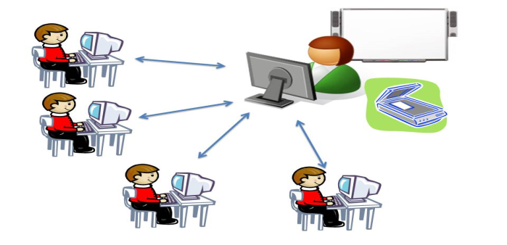
Электронные ресурсы для дистанционного образования
Интерактивные уроки по всему школьному курсу с 1-го по 11-й класс лучших учителей страны предоставляет «Российская электронная школа». Это более 120 тысяч уникальных задач, тематические курсы, видеоуроки, задания для самопроверки, каталог музеев, фильмов и музыкальных концертов. Портал также полезен учителям, которые могут воспользоваться лучшими дидактическими и методическими материалами по всем урокам.
Профориентационный портал «Билет в будущее» с видеоуроками для средней и старшей школы, а также расширенными возможностями тестирования и погружения в различные специальности и направления подготовки уже на базе школьного образования.
Младшие школьники смогут продолжить занятия по русскому языку и математике с помощью сервиса «Яндекс.Учебник». Ресурс содержит более 35 тыс. заданий разного уровня сложности для школьников 1–5-х классов. Все задания разработаны опытными методистами с учётом федерального государственного стандарта. Ресурсом уже воспользовались более 1,5 миллиона школьников. В числе возможностей «ЯндексУчебника» – автоматическая проверка ответов и мгновенная обратная связь для учеников.
Легкий переход на дистанционный формат обучения обеспечит образовательная платформа «Учи.ру». Школьникам предлагаются интерактивные курсы по основным предметам и подготовке к проверочным работам, а учителям и родителям – тематические вебинары по дистанционному обучению. Методика платформы помогает отрабатывать ошибки учеников, выстраивает их индивидуальную образовательную траекторию, отображает прогресс учеников в личном кабинете. Также в личных кабинетах пользователей создан внутренний чат, где учителя, ученики и родители могут обсуждать задания, свои успехи и прогресс. Платформой пользуются 220 тыс. учителей и 3,6 миллиона школьников.
Образовательная платформа «Открытая школа» позволяет сделать любой урок не только интерактивным, но и интересным для всех учащихся класса. С использованием функционала онлайн-платформы вы получаете возможность организовать учебный процесс в любом месте и в любое время, необходимо наличие только компьютера и доступа к сети Интернет. Образование становится еще более доступным для каждого ученика.
Zoom — сервис для проведения видеоконференций, онлайн-встреч и дистанционного обучения школьников. Программа отлично подходит для индивидуальных и групповых занятий, ученики могут заходить как с компьютера, так и с планшета с телефоном. К видеоконференции может подключиться любой, имеющий ссылку, или идентификатор конференции. Мероприятие можно запланировать заранее, а также сделать повторяющуюся ссылку, то есть для постоянного урока в определенное время можно сделать одну и ту же ссылку для входа.
.
.
3

Slide 4
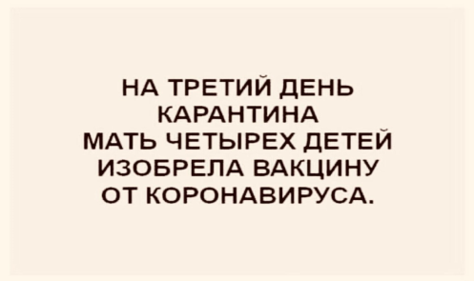
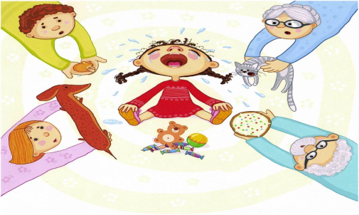
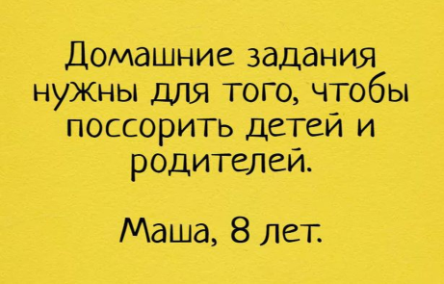
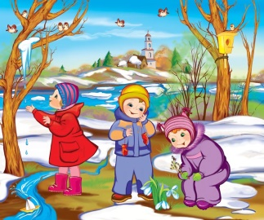
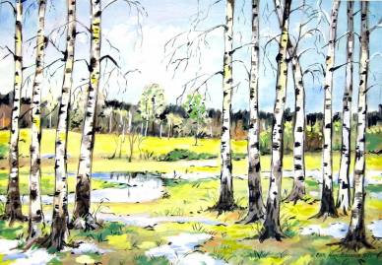
Самоизоляция. Советы психолога родителям
Режим самоизоляции – серьезное испытание для детей. Дети от 3 до 12 – самый активный домашний контингент. У многих школьников на этой неделе ещё и каникулы. Нет дистанционной учебы. И если родители могут переключиться на ремонт, генеральную уборку и готовку, то что делать их чадам? Привычные книги, сериалы, компьютерные игры уже надоели. Выход – общие с родителями игры и занятия, говорят психологи. Нужна включённость в интересы детей. Просьба «Иди к себе поиграй» уже не работает. Нужно играть вместе! Для начала стоит составить новый режим дня! И договориться его придерживаться. Это дисциплинирует.
А дальше искать долгоиграющие совместные проекты. Дети обожают включаться во что-то взрослое. Например, можно перебрать старые фотографии. Рассортировать, разложить в разные альбомы и коробки, вставить в рамочки. Это дело – невероятно увлекательное. Ребята будут в восторге, а у родителей появится прекрасная возможность рассказать о своей семье, бабушках-дедушках и прабабушках-прадедушках. Вспомнить какие-то семейные истории и легенды. Можно посмотреть совместно и домашние видео со свадьбы или юбилеев. Такие записи есть во многих домах, но их редко пересматривают. Самое время улыбнуться, вспомнить, как это было, увидеть любимые лица, обсудить моду прошедших лет и манеру танцевать. Для родителей, кстати, наведение порядка в фото- и видеоархивах – возможность вспомнить давних друзей, студенческие и школьные годы. Рассказать об этом детям. А когда они уснут, можно напомнить о себе, переслав фото дальним родственникам, однокашникам, бывшим коллегам. И даже созвониться. Вечер воспоминаний с положительными эмоциями будет обеспечен.
Психологи также советуют родителям переключать детей на новые игры. Например, слишком активным можно предложить совместно сделать перестановку в детской комнате по их проекту с договоренностью все вернуть на место после окончания режима самоизоляции. Можно втянуть детей в приготовление еды – пирожные, торты, печенье готовить вместе. Затем все это сообща попробовать и вместе убраться на кухне! Дня – как не бывало.
Настольные игры – невероятно объединяющая вещь! Лото, «Монополия», «Миллионер», домино, шашки, шахматы – все это способно надолго и с пользой занять деток. Есть и ещё один вариант – общий почтовый ящик. Его можно соорудить совместно, договориться писать друг другу письма и складывать туда. В посланиях должны быть рассказы о том, что вас интересует, предложения, чем заняться на следующий день. Вечером можно вскрыть этот почтовый ящик и обсудить. Время до сна пройдёт незаметно, уверяют психологи, и появится уйма идей на завтра.
4
Верстка и дизайн – Тимофеев Э.
Главный редактор – Бикмухаметова Р.А.
Корректор –Юсупова Л.Н.
Адрес редакции – г.Альметьевск, ул.
Шевченко 136, Школа №24, каб. №302
4

